Slide 1




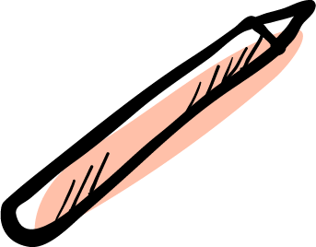


期中報告
第三組 電資二 108820001 羅羽軒 108820015 周雨柔

Slide 2



CONTENTS
01 期中專案
02 HOG+SVM

Slide 3
使用方法 + 心路歷程
01
02
03
SIFT+SVM
Kmeans 隨機採樣
SIFT+SVM
Kmeans 固定採樣
HOG

Slide 4



Kmeans
1. 決定k群。
2. 隨機給k個群心。
3. 計算資料到k個群心的歐式距離
4. 將資料分類給距離最近的那個群心。

Slide 5
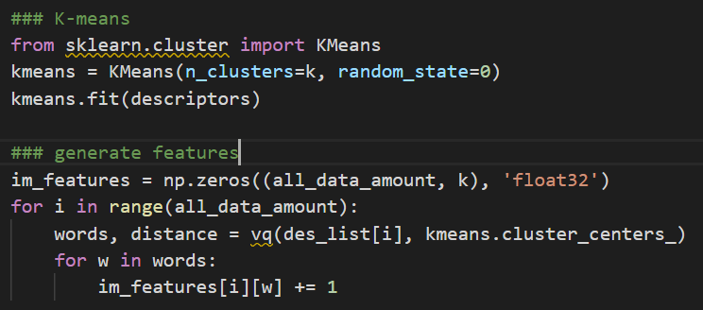
Kmeans固定採樣

Slide 6
使用方法 + 心路歷程
01
02
03
SIFT+SVM
Kmeans 隨機採樣
SIFT+SVM
Kmeans 固定採樣
HOG

Slide 7
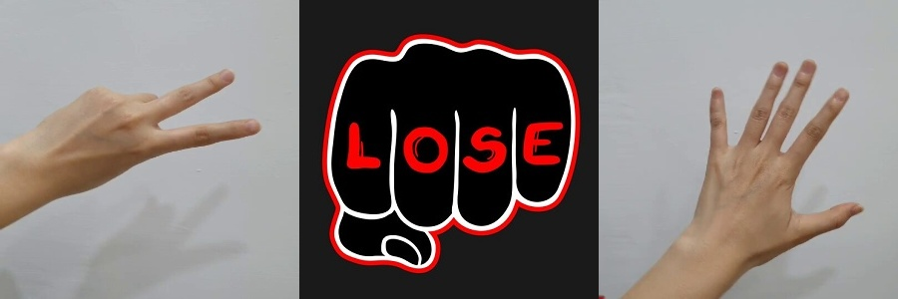

程式執行結果、準確率
使用HOG之準確率:
Prediction accuracy 為各十張訓練模型沒看過的圖片
Train Data Accuracy: 0.99
Test Data Accuracy: 0.99
Prediction Accuracy: 1

Slide 8
HOG+SVM 使用情境
情境：進實驗室時的認證系統
原因：
- 對光影的變化較不敏感
- 擅於描繪物件的輪廓
Notes:
由於HOG是在影 像的局部方格單元上操作，所以它對影像幾何和光學的形變都能保持很 好的不變性
其次，在粗的空間領域抽樣、精細的方向抽樣以及較強的局部光學正規化等條件下， 只要行人大體上能夠保持直立的姿勢，可以容許行人有一些細微的肢體 動作，這些細微的動作可以被忽略而不影響檢測效果。因此HOG特徵是 特別適合於做影像中的人體檢測的。

Slide 9
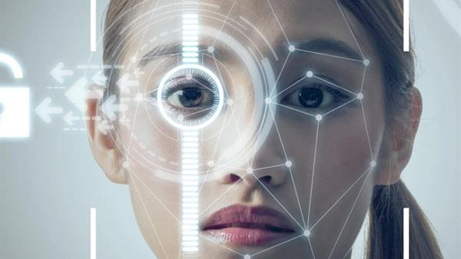
監控系統的人臉辨識
1.臉部擷取
- 檢測臉部：以眼睛或鼻子為中心偵測
- 裁剪臉部的主要部份
- 儲存臉部影像
2.臉部訓練
- 使用HOG標記人臉+SVM訓練模型
3.臉部辨識
Notes:
由於HOG是在影 像的局部方格單元上操作，所以它對影像幾何和光學的形變都能保持很 好的不變性
其次，在粗的空間領域抽樣、精細的方向抽樣以及較強的局部光學正規化等條件下， 只要行人大體上能夠保持直立的姿勢，可以容許行人有一些細微的肢體 動作，這些細微的動作可以被忽略而不影響檢測效果。因此HOG特徵是 特別適合於做影像中的人體檢測的。

Slide 10
Thank You !

